Slide 1
РОССИЯ В БУДУЩЕМ
Над проектом работали:
Хузин Руслан
Киямов Александр
Степанов Никита
Шарипов Рамазан

Slide 2
ЦЕЛЬ ПРОЕКТА
Представить и определить, какой будет Россия через 200 лет

Slide 3
ГОРОДА БУДУЩЕЙ
РОССИИ

Slide 4
ЗЕЛЁНЫЙ ГОРОД В ПУСТЫНЕ
Дубай – один город из Объединенных Арабских Эмиратов, который сможет полностью соответствовать требованиям к городу будущего. Специалисты компании Baharash Architecture создали проект, в котором использовали главные мировые достижения в эко-строительстве. Важнейшими для «зеленого» города будущего они находят принципы экологии и простоту социального взаимодействия жителей, энергию для которых будут вырабатывать 200 квадратных километров солнечных панелей.

Slide 5
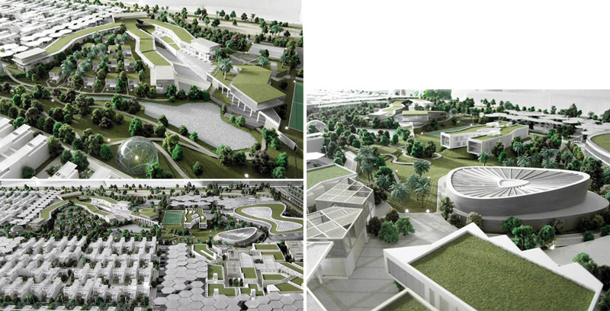
ЗЕЛЁНЫЙ ГОРОД В ПУСТЫНЕ

Slide 6
ВЕРТИКАЛЬНЫЙ ГОРОД
Проект Multiplicity («Множественность») демонстрирует огромный мегаполис, растущий не вширь, а вниз и вверх. Для перемещения по Мельбурну будущего будут использоваться подземные и воздушные трассы, а над всем городом будет создана общая прозрачная «крыша», которая будет использоваться для выращивания пищи, сбора воды и солнечной энергии.

Slide 7
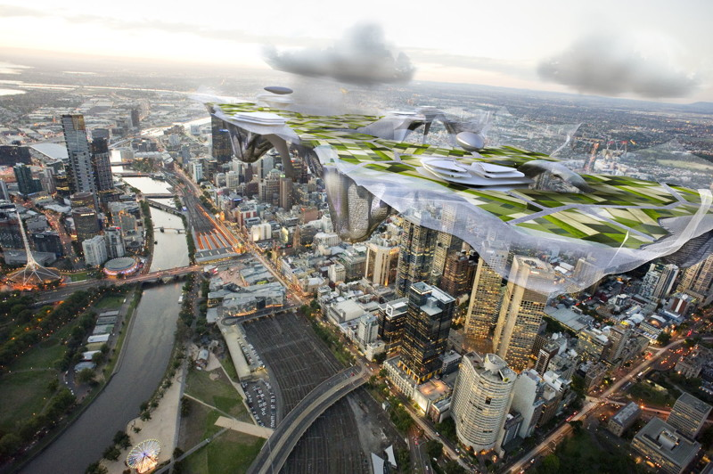
ВЕРТИКАЛЬНЫЙ ГОРОД

Slide 8
ИСТОЧНИКИ ЭНЕРГИИ
РОССИИ

Slide 9
ПАРЯЩИЕ ВЕТРЯКИ
Уже сегодня мы получаем достаточное количество энергии из ветра, но парящие, благодаря висящей турбине на высоте 300-600 м над землёй, мы могли бы получать эту энергию гораздо эффективней.

Slide 10
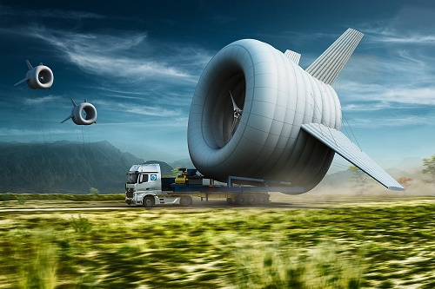
ПАРЯЩИЕ ВЕТРЯКИ

Slide 11
ЭНЕРГИЯ ЧЕЛОВЕКА
В национальной лаборатории Лоуренса в Беркли ученые представили устройство, использующие вирусы для трансформации давления в электричество. Это звучит потрясающе, но пока объяснить, как это работает невозможно. Так же есть небольшие переносные системы пассивно производящие энергию во время вашего движения.

Slide 12
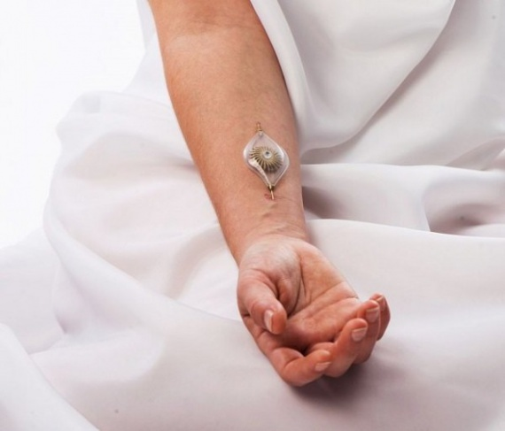
ЭНЕРГИЯ ЧЕЛОВЕКА

Slide 13
ТРАНСПОРТ БУДУЩЕЙ
РОССИИ

Slide 14
ЛЕТАЮЩИЙ АВТОМОБИЛЬ
Летающий автомобиль — транспортное средство, сочетающее в себе свойства автомобиля и летательного
аппарата. Для летающего автомобиля очень важны и такие качества, как компактность и независимость от аэродромов. Именно сочетание этих качеств позволяет сохранить в аппарате столь важные «автомобильные» свойства, как способность быть рядом с вами и готовность «нести» вас в нужном направлении сразу от порога вашего дома.

Slide 15
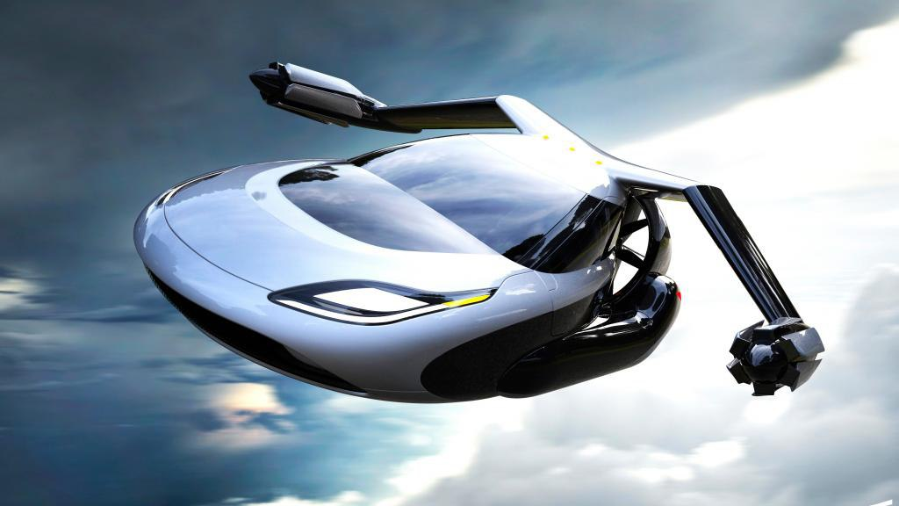
ЛЕТАЮЩИЙ АВТОМОБИЛЬ

Slide 16
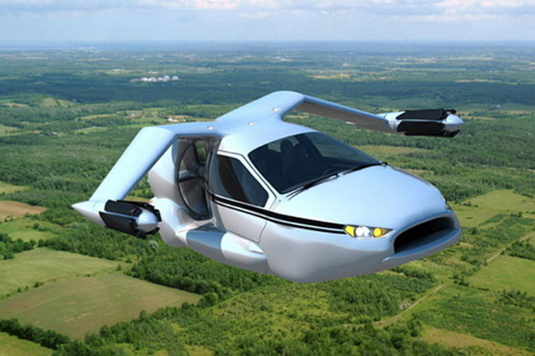
АВТОЛЁТ

Slide 17
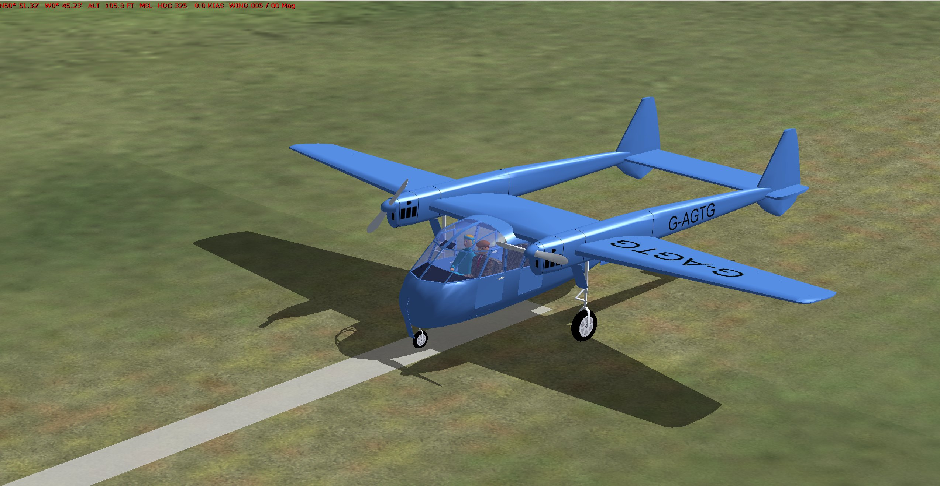
AEROCAR

Slide 18
ТРАНСПОРТ 2055 ГОДА
Более новые модели автомобилей работают на турбогенераторах, которые приводятся в движение "торцевым лазером". Новый турбогенератор основан на простом принципе. Радиоактивный химический элемент Торий генерирует тепло, которое приводит в движение турбинный двигатель автомобиля. Восьми граммов тория хватает на 480 тысяч километров хода автомобиля. В 2055 году абсолютное большинство автомобилей работает на автопилоте.

Slide 19
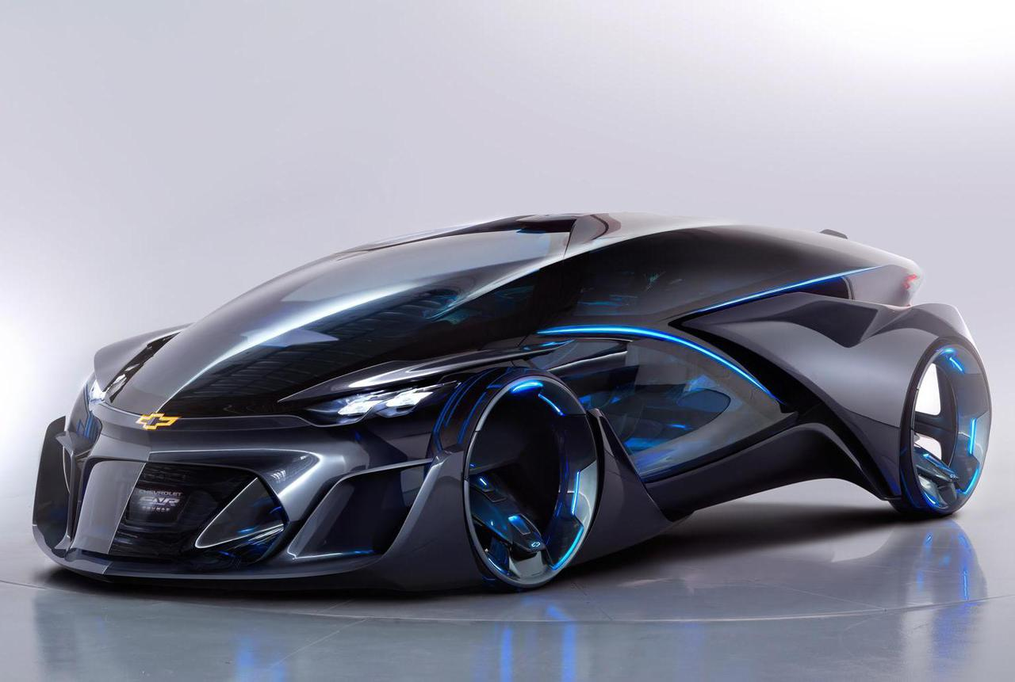
ТРАНСПОРТ 2055 ГОДА

Slide 20
ПРОДУКТЫ ПИТАНИЯ БУДУЩЕЙ
РОССИИ

Slide 21
ВОДРОСЛИ
В будущем мы, возможно, будем использовать водоросли для собственного питания. Aurora Algae — пионер в области выращивания зеленой тины. Ее сотрудники уверены, что тина может помочь разрешить продовольственный кризис будущего. Есть несколько аргументов в пользу водорослей как продуктов питания. С учетом роста глобального спроса на воду на 55% к 2050 году, как предсказывает ОЭСР, свежей воды и плодородной почвы вскоре начнет не хватать. Водоросли же богаты белками, растут круглый год, урожай можно собирать ежедневно.

Slide 22
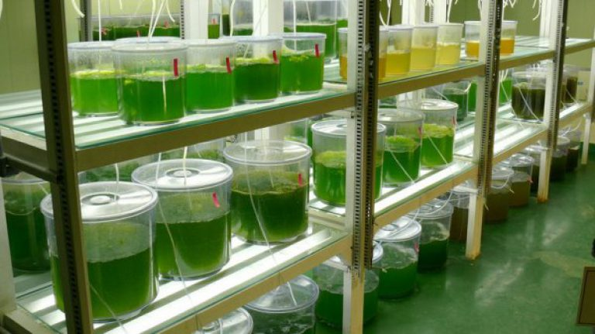
ВОДРОСЛИ

Slide 23
ПИЩЕВАЯ ТАБЛЕТКА
В 2062 году об обеде беспокоиться не придется — все стейки из толстого края, жареные куры и пицца будут собраны в одной таблетке.

Slide 24
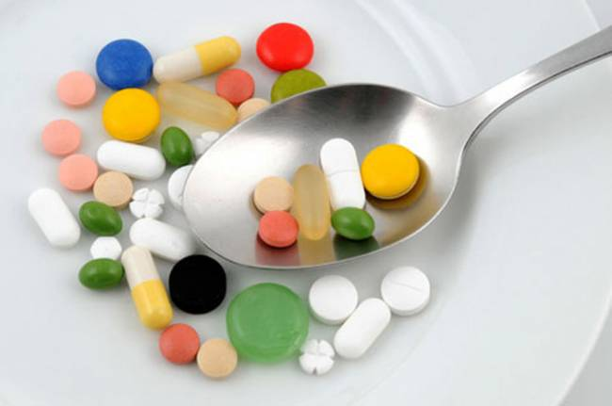
ПИЩЕВАЯ ТАБЛЕТКА

Slide 25
ОПРОС

Slide 26
ВОПРОСЫ ДЛЯ ОПРОСА
Какое будет население?
Где будет жить будущее население?
Какие будут профессии?
Будут ли роботы-помощники?
Смогут ли люди выйти за пределы солнечной системы?

Slide 27
РЕЗУЛЬТАТ ОПРОСА
Будущее население будет мудрое, продвинутое, а общее количество будет достигать 9 миллиардов. Население будет жить в городах на Марсе и Луне. Будут профессии требующие много знаний: инженеры, программисты, роботостроители. Будут роботы-поморщники и люди смогут выйти за пределы солнечной системы.

Slide 28
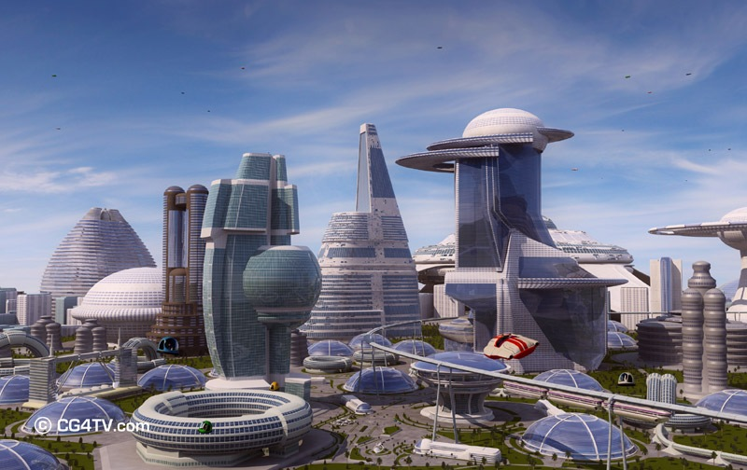
БУДУЩАЯ РОССИЯ

Slide 29
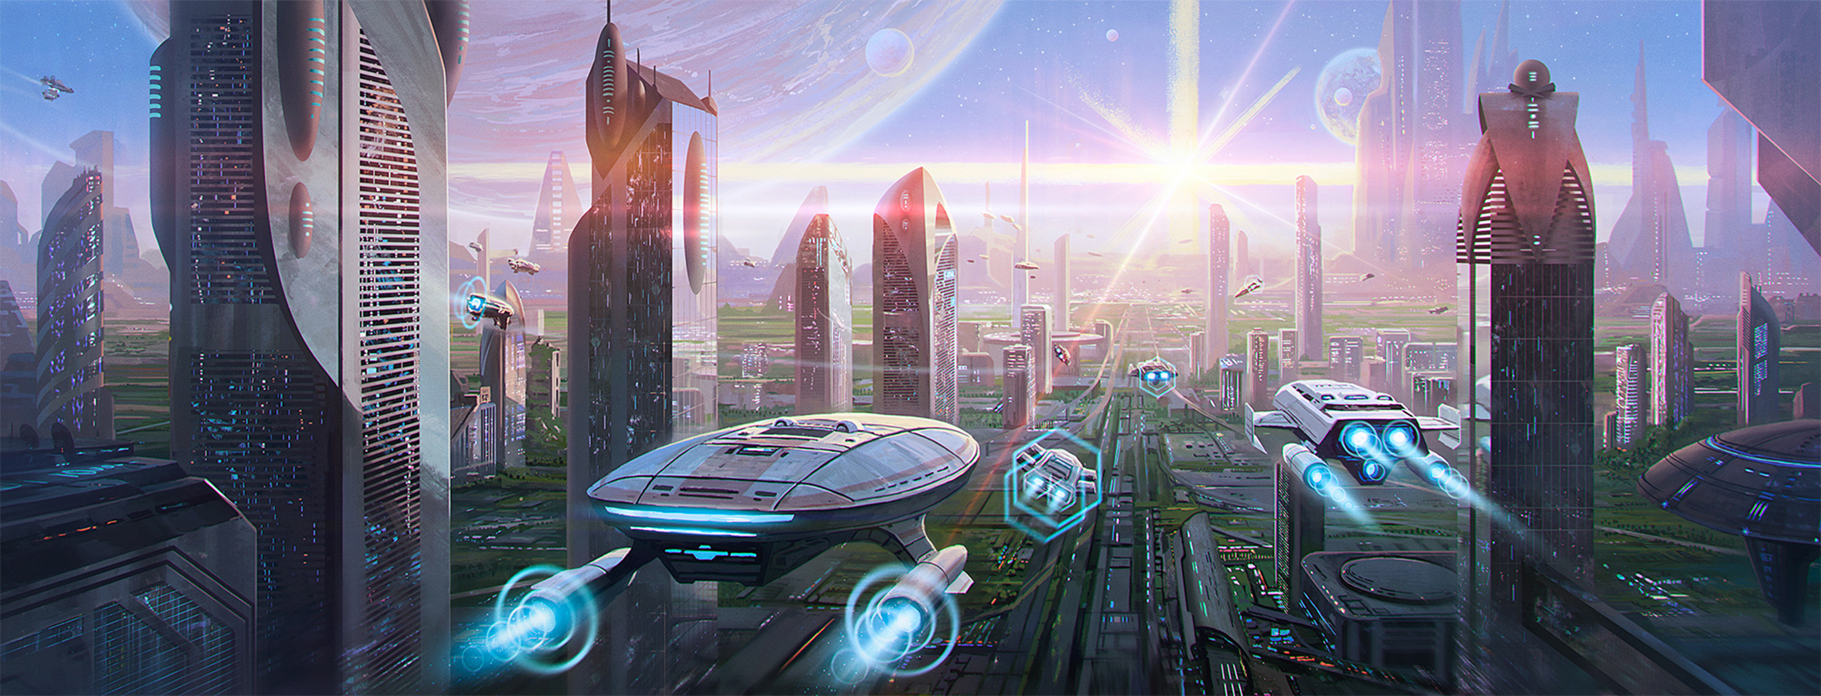
СПАСИБО ЗА ВНИМАНИЕ

Slide 30
ИСТОЧНИКИ
1.https://ru.m.wikipedia.org/wiki/Летающий_автомобиль 2.http://ru.future.wikia.com/wiki/Транспорт_будущего(2055_год)
3.https://fishki.net/1965898-goroda-buduwego-10-unikalnyh-proektov.html © Fishki.net
4.https://rodovid.me/energy/10-istochnikov-energii-buduschego.html

Slide 31
СПИСОК ЛИТЕРАТУРЫ
Звёздные войны
Астробой
Валли
Терминатор
Назад в будущее

